Slide 1
L’Inquinamento nel mondo
L’economia circolare è un’economia pensata per potersi rigenerare da sola, questa sfrutta materiali biologici e fonti e energie rinnovabili.
In questo modo eliminando i combustibili fossili
è possibile ridurre l’inquinamento nel mondo.

Slide 2
L’inquinamento in Italia
Per Inquinamento dell’aria si intende la contaminazione dell’ambiente da parte di agenti chimici, fisici o biologici che apportano delle modifiche alle condizioni naturali dell’atmosfera e che possono avere effetti dannosi sull’ambiente.
Tra le principali fonti di inquinamento spiccano:
la combustione di combustibili fossili (carbone, petrolio e gas naturali);
la combustione di biomasse (legna, pellet etc.) sia nei grandi impianti che nelle abitazioni;
le emissioni delle industrie e delle fabbriche, come le industrie manufatturiere;
Per eliminare l’inquinamento atmosferico bisogna trovare dei rimedi efficaci, come le polveri sottili. I trasporti stradali sono una delle principali fonti di emissioni di inquinanti atmosferici. Per questo una mobilità sostenibile consentirebbe di limitare l’inquinamento causato dal traffico e le emissioni in aria dal trasporto stradale. Lo smartworking è un’altra possibile modalità che permette di ridurre le emissioni di sostanze inquinanti connesse agli spostamenti.

Slide 3
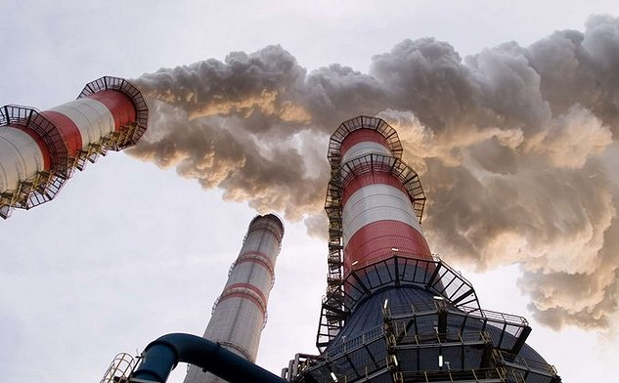

Slide 4
L’inquinamento in Europa
“In Europa, le emissioni di molti inquinanti atmosferici sono diminuite in modo sostanziale negli ultimi decenni, determinando una migliore qualità dell'aria nella regione. Le concentrazioni di inquinanti sono tuttavia ancora troppo elevate e i problemi legati alla qualità dell'aria persistono”.
Secondo il rapporto dell’AEA (Air quality in Europe), il trasporto su strada è una delle principali fonti di inquinamento atmosferico in Europa, in particolare di inquinanti nocivi quali il biossido di azoto e il particolato. Anche le emissioni provenienti dall’agricoltura, dalla produzione di energia, dall’industria e dai nuclei domestici contribuiscono a inquinare l’atmosfera.

Slide 5
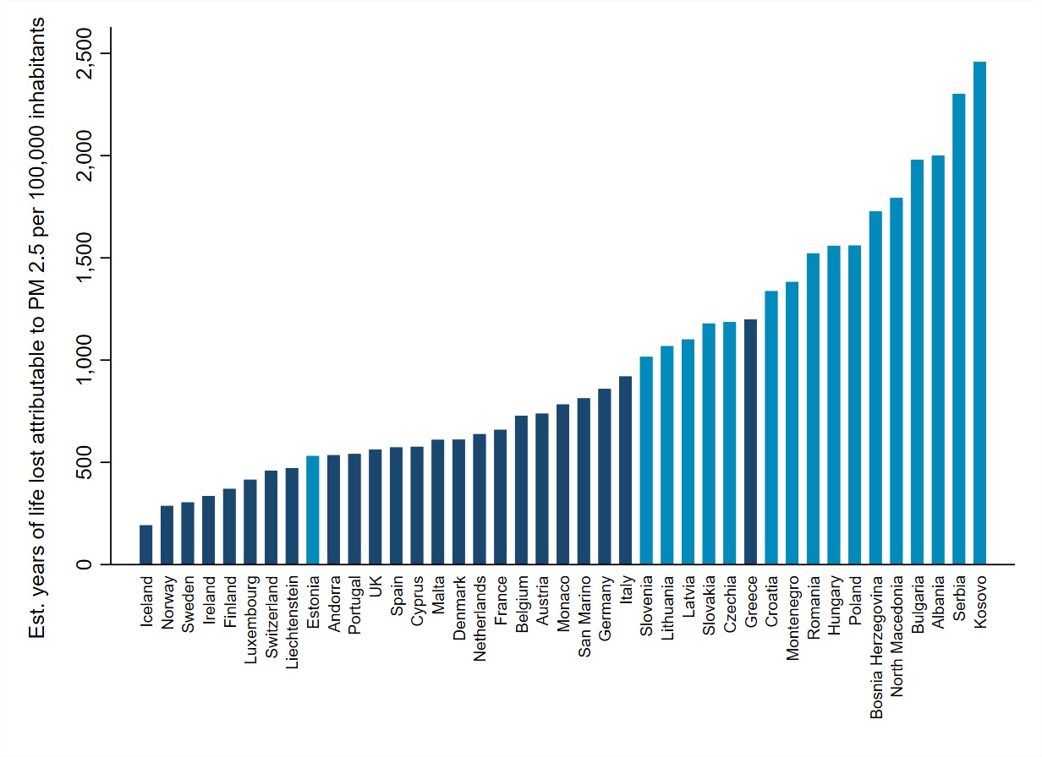

Slide 6
